Slide 1
Обработка исключений в Java

Slide 2
Цели:
Разобрать что такое исключение
Изучить ключевые слова try-catch-finally
Рассмотреть некоторые типы исключений
Изучить ключевые слова trow-trows
На примере разобрать способы применения
При решении задач усвоить пройденный материал

Slide 3
Что такое исключение?
В мире программирования возникновение ошибок и непредвиденных ситуаций при выполнении программы называют исключением. В программе исключения могут возникать в результате неправильных действий пользователя, отсутствии необходимого ресурса на диске, или потери соединения с сервером по сети. Причинами исключений при выполнении программы также могут быть ошибки программирования или неправильное использование API.
В отличие от нашего мира, программа должна четко знать, как поступать в такой ситуации. Для этого в Java предусмотрен механизм исключений.

Slide 4
try-catch-finally
Обработка исключений в Java основана на использовании в программе следующих ключевых слов:
try – определяет блок кода, в котором может произойти исключение;
catch – определяет блок кода, в котором происходит обработка исключения;
finally – определяет блок кода, который является необязательным, но при его наличии выполняется в любом случае независимо от результатов выполнения блока try.
Эти ключевые слова используются для создания в программном коде специальных обрабатывающих конструкций: try{}catch, try{}catch{}finally, try{}finally{}.

Slide 5
Некоторые типы исключений
ArithmeticException Возникла исключительная ситуация, связанная с ошибкой при выполнении арифметического вычисления (например, с попыткой целочисленного деления на нуль).
ArrayIndexOutOfBoundsException Задано значение индекса массива, не принадлежащее допустимому диапазону. Имеется дополнительный конструктор, принимающий в качестве параметра ошибочное значение индекса и включающий его в текст описательного сообщения.

Slide 6
ArrayStoreException Предпринята попытка сохранения в массиве объекта недопустимого типа. Возникает, если попытаться записать в ячейку массива ссылку на объект неправильного типа.
ClassCastException Выполнена неверная операция преобразования типов (ошибка приведения типов).
IllegalArgumentException
Методу передано неверное значение аргумента (например, отрицательное, когда метод предполагает задание положительных значений).
IndexOutOfBoundsException Задано значение индекса массива или содержимого строки типа String, не принадлежащее допустимому диапазону.
И др.

Slide 7
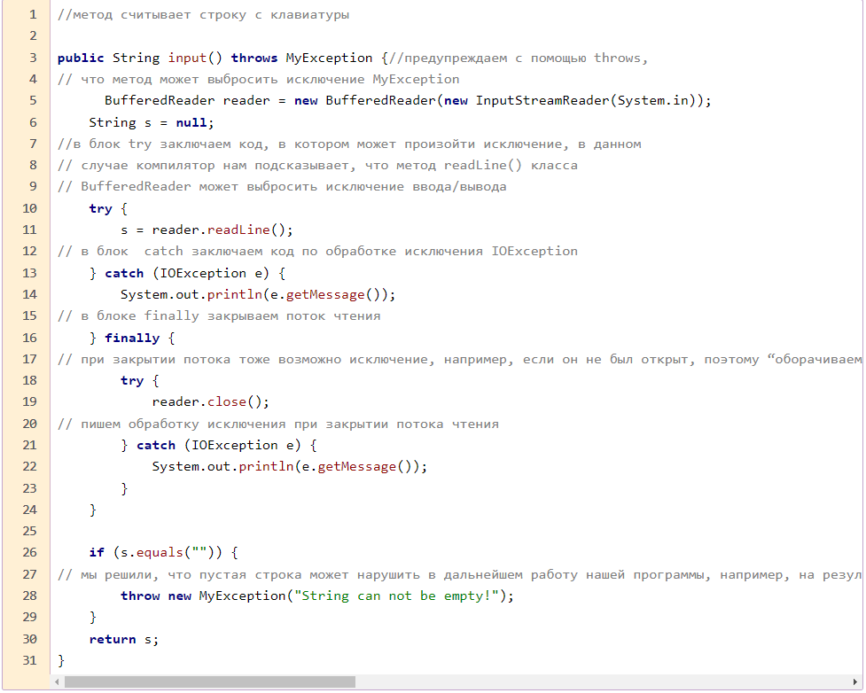

Slide 8
Trow-trows
throw – используется для возбуждения исключения;
throws – используется в сигнатуре методов для предупреждения, о том что метод может выбросить исключение

Slide 9
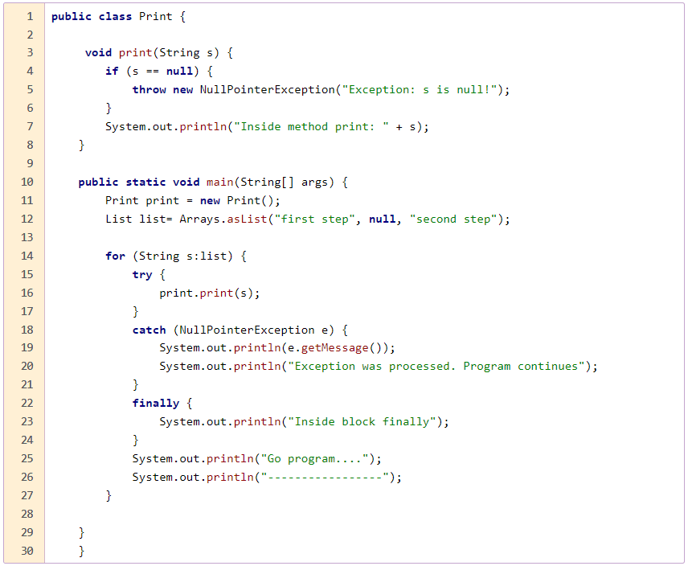

Slide 10
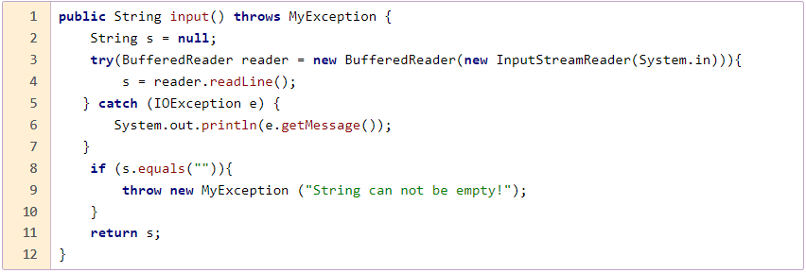
Первый пример при использовании try-with-resources

Slide 11
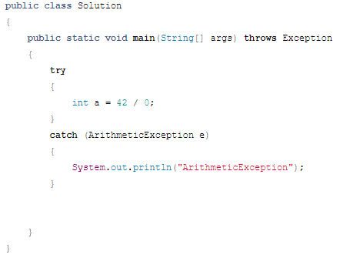
Задача 1
Перехватить исключение (и вывести его на экран), указав его тип, возникающее при выполнении кода:
int a = 42 / 0;

Slide 12
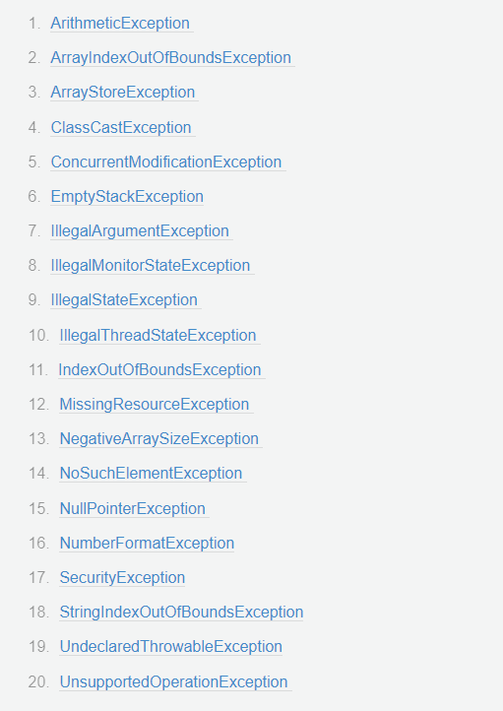

Slide 13
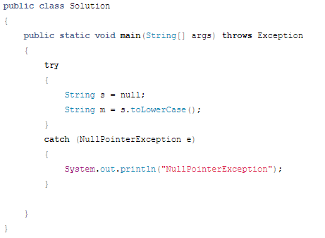
Задача 2
Перехватить исключение (и вывести его на экран), указав его тип, возникающее при выполнении кода:
String s = null;
String m = s.toLowerCase();

Slide 14
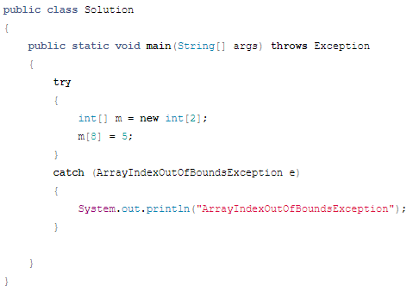
Перехватить исключение (и вывести его на экран), указав его тип, возникающее при выполнении кода:
int[] m = new int[2];
m[8] = 5;

Slide 15
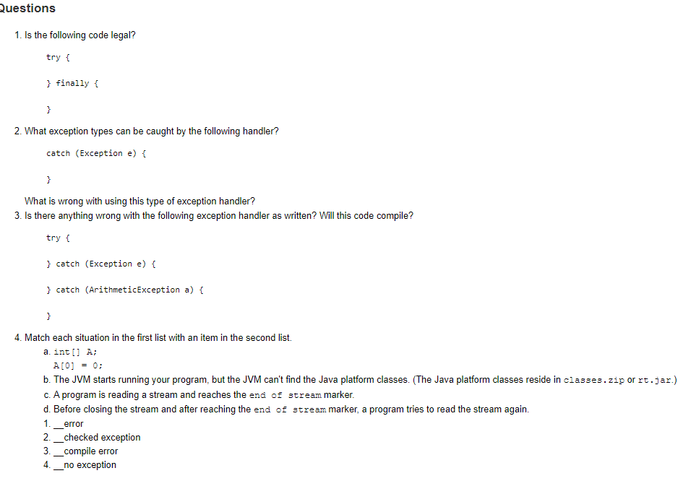

Slide 16
